Slide 1

PROGRAM SOFINANCIRANJA ZAGOTAVLJANJA
JAVNIH NAJEMNIH IN JAVNIH NAJEMNIH OSKRBOVANIH STANOVANJ
V LETIH 2026 DO 2029
- izvajanje
Ljubljana, september 2026
SSRS

Slide 2



PROGRAMI SOFINANCIRANJA
- povzetek-
Javna (neprofitna) najemna stanovanja: objavljeno in realizirano 9 programov; sodelovanje v 65 občinah (30%)
Javna oskrbovana najemna stanovanja za starejše: objavljeno in realizirano 6 programov
JNS (nn) stanovanja |  |  | vrednost EUR z DDV
skupaj | SSRS | občine | soinvestitorstvo | posojila
3.391 | 1.161 | 2.230 | 88.880.369 | 64.630.099
 |  |  | SKUPAJ: | 153.510.468
oskrbovana stanovanja / postelje DSO |  |  | vrednost EUR z DDV
skupaj | SSRS | občine / prosilici | soinvestitorstvo | posojila
1.239 | 44 | 1.195 | 3.717.222 | 22.953.502
 |  |  | SKUPAJ: | 26.670.724
JNOS: skupaj 148

Slide 3
PROGRAMI SOFINANCIRANJA
- povzetek-

Slide 4
PROGRAMI SOFINANCIRANJA
- povzetek-

Slide 5

PROGRAMI SOFINANCIRANJA
- povzetek-

Slide 6
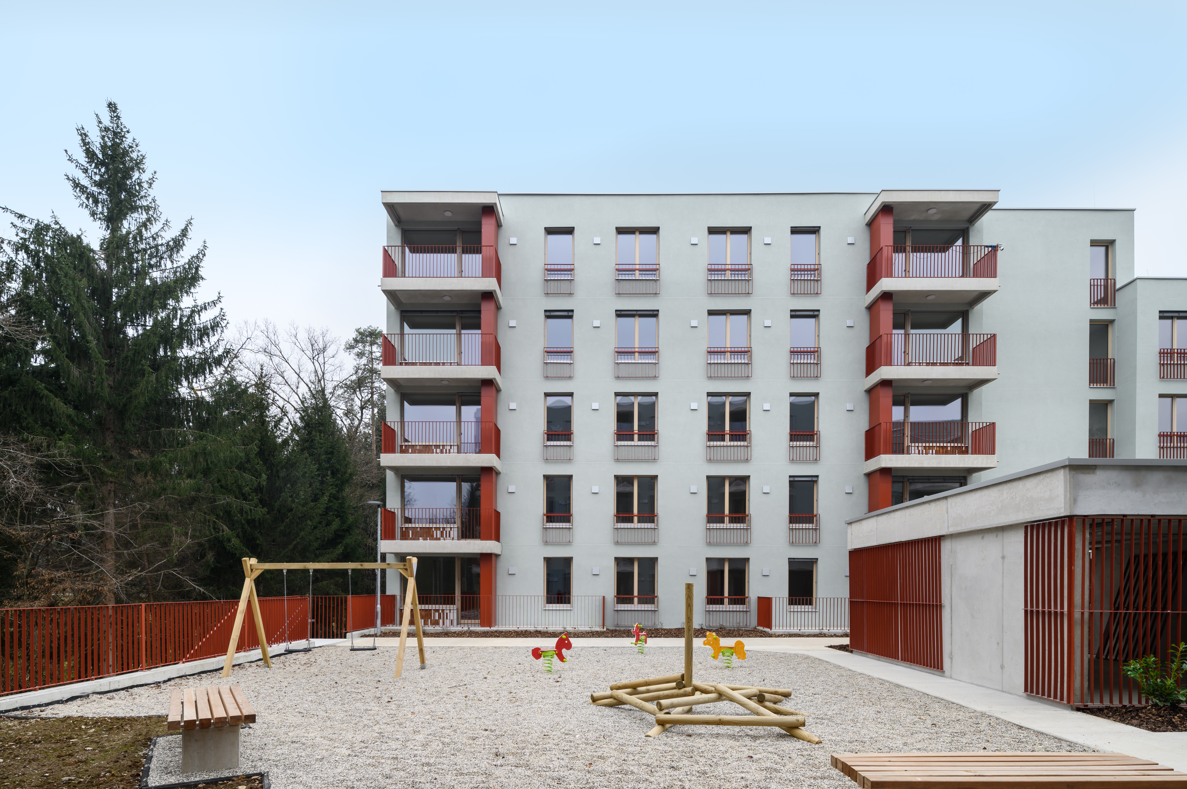
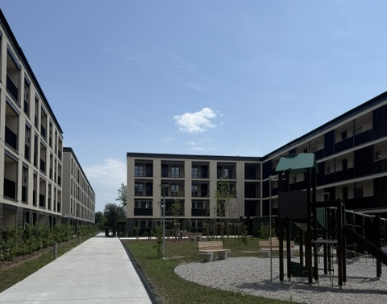
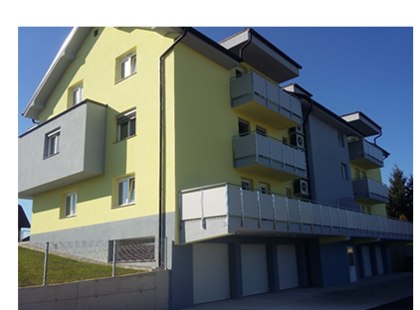
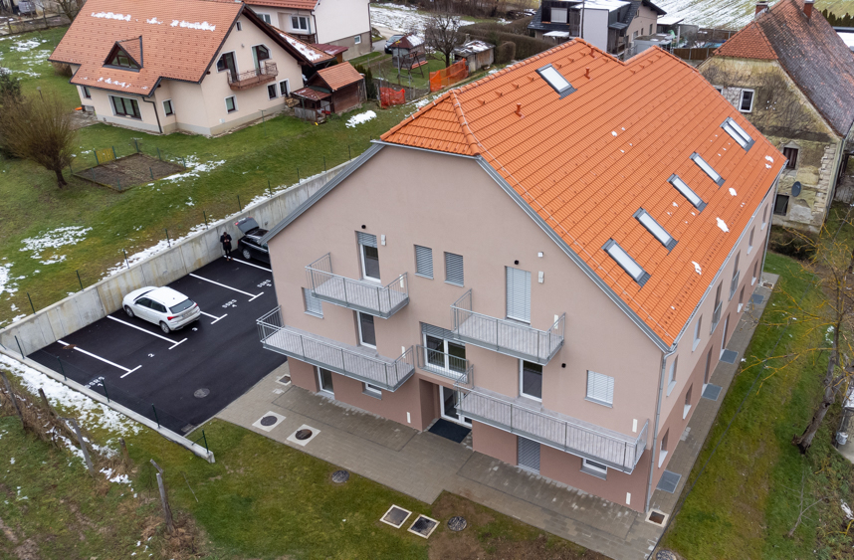
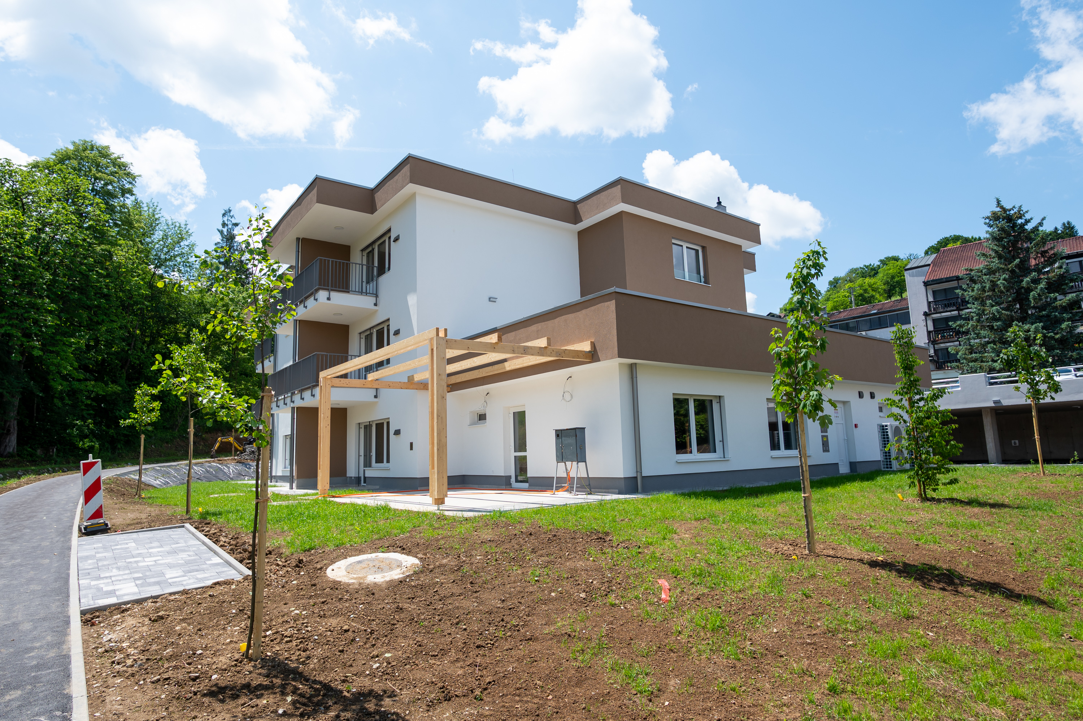
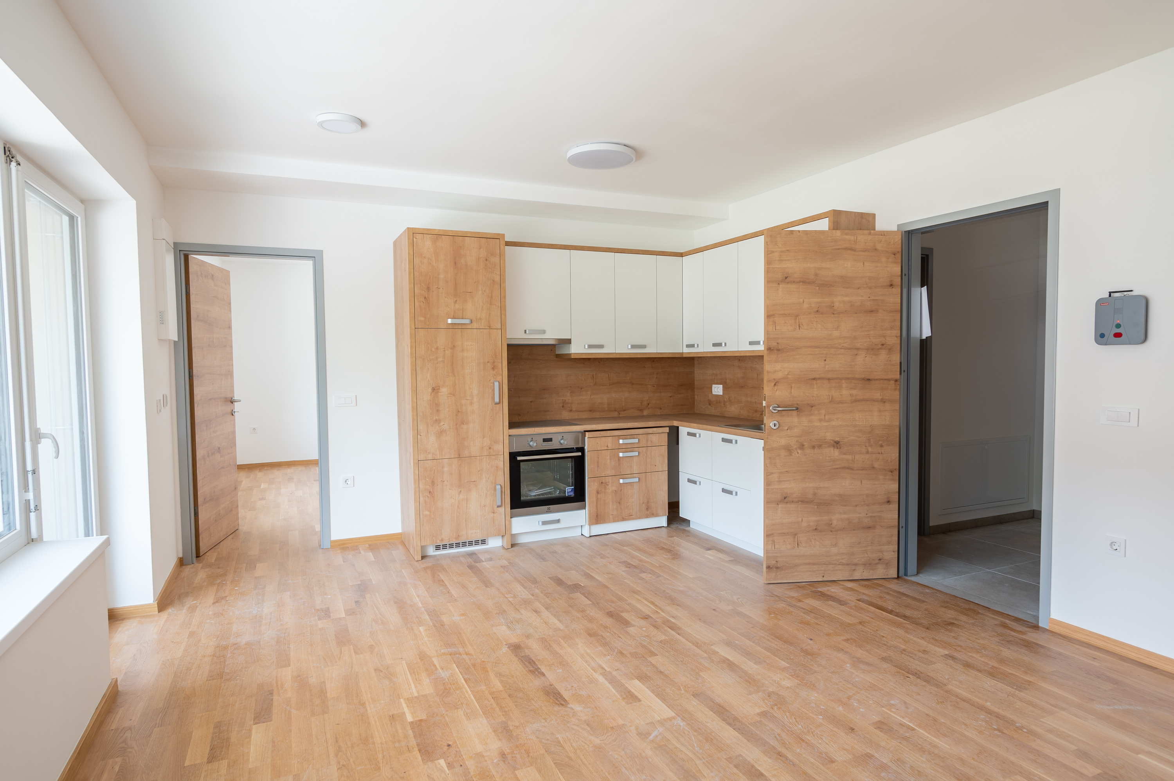
PROGRAMI SOFINANCIRANJA

Slide 7






SKLADNOST S SPRS 2050
STRATEGIJA PROSTROSKEGA RAZVOJA SLOVENIJE 2050
Strateške usmeritve prostorskega razvoja za stanovanjsko oskrbo:
  1 . v središčih policentričnega urbanega sistema
  2. Preprečitev socialne segregacije, gentrifikacije in getoizacije
  3. kakovostna stanovanjska zazidava
  4. opremljenost s storitvami splošnega in splošnega gospodarskega pomena ter opremljenost z družbeno infrastrukturo
  5. trajnostna mobilnost - dostopnost do območij z družbeno infrastrukturo in zaposlitvenih območij

Slide 8


IZPOLNJEVANJE POGOJEV UČINKOVITE RABE ENERGIJE in
ZELENIH JAVNIH NAROČIL
Stanovanjski objekt oz. JNS in JNOS, ki je/so predmet vloge, mora izpolnjevati pogoje vsakokratne zakonodaje:
  o graditvi objektov (trenutno GZ-I)
  energetske zakonodaje (trenutno EZ-2)
  o učinkoviti rabi energije (trenutno ZURE)
Predpisi in tehnične ter druge zahteve - učinkovita raba energije v stavbah:
toplotna zaščita, ogrevanje, hlajenje, prezračevanje, topla voda, razsvetljava v stavbah, zagotavljanja lastnih obnovljivih virov energije za delovanje sistemov v stavbah:
  Pravilnik o učinkoviti rabi energije v stavbah,
  Pravilnik o metodologiji izdelave in izdaji energetskih izkaznic stavb
  in druga merodajna zakonodaja.
Po 25. in 83. čl. ZURE so vse nove stavbe, skoraj ničenergijske stavbe.
Izpolnjevanje pogojev za energijski kazalnik za razred
  B1 (nad 15 do vključno 25 kWh/ m2a).
  A2 (od 10 do vključno 15 kWh/m2a) ali
  A1 (od 0 do vključno 10 kWh/m2a).
Uredba o zelenem javnem naročanju.

Slide 9



PRIMERNE VREDNOSTI GOI DEL JNS IN JNOS
TER PRIPADAJOČIH PARKIRNIH MEST V OBJEKTU
Preglednica 1 in 2: primerna vrednost GOI del za projekt in parkirno mesto v objektu (vse vrednosti brez DDV)
Gradnja objekta JNS parkirno mesto | (GOI objekt** in GOI parkirno mesto***) skoraj ničenergijska stavba energijski razred B1 (nad 15 do vključno 25 kW/hm2a)
 | vrednost je enotna za celotno področje Republike Slovenije
Novogradnja (objekt**) | do največ 2.000 EUR/m2 stanovanjske površine*
Rekonstrukcija in sprememba namembnosti (objekt**) | do največ 1.760 EUR/m2 stanovanjske površine* (za stavbe vpisane v register kulturne dediščine se vrednost poviša do primerne vrednosti GOI za novogradnjo, ob ustreznih dokazilih)
Parkirno mesto (PM***) | do največ 16.380 EUR/PM
JNS
Gradnja objekta JNOS parkirno mesto | (GOI objekt** in GOI parkirno mesto***) skoraj ničenergijska stavba energijski razred A2 (nad 10 do vključno 15 kW/hm2a)
 | vrednost je enotna za celotno področje Republike Slovenije
Novogradnja (objekt**) | do največ 2.200 EUR/ m2 stanovanjske površine*
Rekonstrukcija in sprememba namembnosti (objekt**) | do največ 1.940 EUR/ m2 stanovanjske površine*(za stavbe vpisane v register kulturne dediščine se vrednost poviša do primerne vrednosti GOI za novo radio, ob ustreznih dokazilih
Parkirno mesto (PM***) | do največ 16.380 EUR/ PM
JNOS

Slide 10
PRIMERNE VREDNOSTI NAKUPA JNS IN JNOS
TER PRIPADAJOČIH PARKIRNIH MEST V OBJEKTU
Preglednica 3 in 4: primerna vrednost nakupa stanovanja in parkirnega mesta (brez DDV)
področje RS | primerna cena v EUR/ m2 stanovanjske površine* primerna vrednost EUR/ PM***
mestne in obalne občine | do največ 2.400
ostale občine | do največ 2.200
parkirno mesto (PM)*** | do največ 17.200
JNS
področje RS | primerna cena v EUR/ m2 stanovanjske površine* primerna vrednost EUR/ PM***
mestne in obalne občine | do največ 2.640
ostale občine | do največ 2.420
parkirno mesto (PM)*** | do največ 17.200
JNOS

Slide 11
SPREMEMBA PRIMERNE VREDNOSTI NAKUPA JNS IN JNOS
TER PRIPADAJOČIH PARKIRNIH MEST V OBJEKTU
Uveljavljanje faktorjev korekcije E1, E2 in E3
E1 – energetska korekcija | - A2 (nad 10 do vključno 15 kWh/m2a) - A1 (nad 0 do vključno 10 kWh/m2a)
E2 – gradbena korekcija | neugodne lastnosti temeljnih tal gradnja v strnjenih mestnih območjih, ki pogojuje varovanje gradbene jame in druge zahtevne ukrepe zahtevne rekonstrukcije večstanovanjskih objektov klimatska odpornost stavb objekti, ki morajo izpolnjevati elemente kulturne dediščine občinskega in državnega pomena in ostalih utemeljenih strokovnih razlogov
E3 – gradbeni trg | rast cen GOI del na gradbenem trgu doseganje višjih cen GOI del po izpeljanih postopkih javnega naročanja gradenj ostalih utemeljenih ekonomskih razlogov
JNS
JNOS
Vrednost vseh korekcij (E1, E2 in E3) kumulativno ne sme presegati 30 % skupne obračunske vrednosti investicije

Slide 12


VIŠINA SREDSTEV SOFINANCIRANJA PROJEKTA - SOINVESTITORSTVO
Predvidoma delež sofinanciranja SSRS
  do največ 50 % obračunske vrednosti celotne investicije, ob upoštevanju primernih vrednosti,
  določenih v Preglednicah 1 do 4, točke 9 Programa ter uveljavljanja faktorjev korekcij iz točke 10
SSRS vedno nastopa kot kupec po ceni, ki se določi na osnovi vloge prosilca in strokovne presoje SSRS,
  največ do primernih vrednosti opredeljenih v Preglednicah 1 do 4 ob upoštevanju upravičenih faktorjev korekcij iz točke 10.

Slide 13




NAMEN IN POGOJI DODELITVE SREDSTEV SOFINANCIRANJE - SOINVESTITORSTVO
izkazane potrebe po JNS in JNOS na osnovi projektov
pridobivanje posameznih JNS oz. JNOS ali kombinacijo obeh
gradnja: racionalna, tehnološko obvladljiva, iz trajnih materialov in proizvodov, ki omogočajo učinkovito in poceni vzdrževanje oz. ekonomsko upravičijo stroške investicijskega in rednega vzdrževanja
skladno z DGD in PZI projektno dokumentacijo, pravnomočno GD
pravili stroke, veljavnimi zakoni in nacionalnimi tehničnimi predpisi ter internimi tehničnimi pogoji in navodili SSRS
materiali in proizvodi, ki ustrezajo veljavnim tehničnim specifikacijam (standardi in tehnična soglasja) in ob upoštevanju zadnjega stanja gradbene tehnike
projekt upošteva podnebne vplive in spremembe - doseganje ustrezne klimatske odpornosti stavb (poplave, neurja, temperaturne spremembe...)
ustrezno število PM - na nivoju terena (prednostno) ali v objektu (kletna etaža objekta, garaža in druge oblike zagotavljanja parkiranja osebnih vozil)

Slide 14

POGODBA O SOINVESTIRANJU, PRODAJNA POGODBA
pogodba o soinvestiranju projekta in prodajna pogodba
če prosilec praviloma v 5 mesecih po sklenitvi pogodbe o soinvestiranju ne začne gradnje (sklenjena gradbena pogodba z izbranim izvajalcem oz. podizvajalci) oz. ni sklenjena prodajna pogodba za nakup JNS in JNOS in ustreznega števila PM, se šteje, da je prosilec od namere odstopil (SSRS prost vseh obveznosti)
prodajna pogodba za nakup JNS in JNOS s strani SSRS se sklepa na podlagi potrjene PZI dokumentacije in sklenjene gradbene pogodbe (ponovno določi vrednosti nakupa, vključno s korekcijami (E1, E2, E3) in morebitnim dodatnim korektivom)
Glede na navedena dejstva si SSRS pridržuje pravico, da:
    Možnost izjeme podaljšanja roka (ne daljše od 2 mesecev) – ustrezna dokazila objektivnih razlogov
    soinvestitorstvo, model 1, projekt, ki se bo izvajal po modelu JN »projektiranje in gradnja«, se rok lahko dodatno podaljša za čas izdelave PZI dokumentacije
    ne pristopi k podpisu prodajne pogodbe - če je projekt neprimeren in ni v skladu z pogoji programa in veljavnimi predpisi in v razumno primernem roku ni mogoče doseči ustreznih gradbeno-tehničnih izboljšav

Slide 15
IZVAJANJE SOINVESTITORSTVA
MODEL I
MODEL II
prosilec je investitor gradnje,
pogodbene stranke: prosilec in SSRS
prosilec in SSRS izvedeta nakup JNS in JNOS s PM od investitorja gradnje,
pogodbene stranke: investitor gradnje, prosilec in SSRS

Slide 16
IZVAJANJE SOINVESTITORSTVA
MODEL I
Bistvene naloge prosilca:
izvede vse postopke in aktivnosti, v skladu z veljavno zakonodajo za pripravo projekta,
pridobitev pravnomočnega GD,
prijava začetka gradnje,
pridobitev pravnomočnega uporabnega dovoljenja
omogoči sodelovanje SSRS v vseh fazah,
zagotovi lastna sredstva v višini razlike med vrednostjo investicije in zneskom investiranja SSRS,
omogoči tehnično spremljanje investicije SSRS, v času izvajanja del,
izvede vse postopke vezano za evidentiranje objekta v uradne evidence (kataster zemljišč in stavb ter zemljiškoknjižna ureditev),
v soglasju s SSRS določi upravnika objekta s skupnimi deli in napravami,
pripravi besedilo javnega razpisa za dodelitev JNS in JNOS v najem oz. če je razpis še v teku ali že zaključen seznani SSRS s postopki za izbiro upravičenih najemnikov,
druge potrebne aktivnosti, ki jih v postopku vodenja investicijskega projekta, zahtevajo delovni procesi za uspešno realizacijo projekta.
Bistvene naloge SSRS:
zagotovi sredstva v višini s sklepom Nadzornega sveta SSRS odobrenih sredstev,
sodeluje v vseh postopkih in aktivnostih pri gradnji stanovanjskega objekta z zunanjo ureditvijo,
nudi tehnično podporo pri razvoju projekta,
pripravi predlog besedila pogodbe o soinvestiranju in prodajno pogodbo,
opravlja redno tehnično spremljanje nad izvajanjem del investicije (delo izvajalcev in nadzor prosilca oz. prodajalca nad izvedbo del)

Slide 17
IZVAJANJE SOINVESTITORSTVA
MODEL I
V prodajni pogodbi določi pogoje plačevanja obrokov kupnine v naslednjih okvirih in pogojih:
  A) obroke do 85 % pogodbene vrednosti (kupnine) SSRS nakazuje skladno z napredovanjem del v 30 dneh po predložitvi obračuna (začasna mesečna/končna situacija)
  B) 5 % pogodbene vrednosti (kupnine) v roku 30 dni:
    - pridobljeno pravnomočno uporabno dovoljenje za objekt z zunanjo ureditvijo
    - PID in DZO
    - upravnik: prevzem skupnih delov in naprav objekta z zunanjo ureditvijo
    - vknjižba lastninske pravice na SSRS na JNS in JNOS in PM ter solastniške pravice na skupnih delih
  C) 10 % pogodbene vrednosti (kupnine) v roku 30 dni:
  - izjava o odpravi vseh zapisniško ugotovljenih napak
  - izpolnitev vseh drugih pogodbenih obveznosti
    - predložena bančna oz. zavarovalniška garancija za odpravo napak in pomanjkljivosti (5% 60 mesecev (5 let), 3% 120 mesecev (10 let)

Slide 18
IZVAJANJE SOINVESTITORSTVA
MODEL II
Bistvene naloge prosilca:
sodeluje z investitorjem ter omogoči sodelovanje SSRS pri izvedbi vseh postopkov in aktivnosti za pripravo projekta,
pridobitev pravnomočnega GD,
pridobitev pravnomočnega uporabnega dovoljenja,
omogoči sodelovanje SSRS v vseh fazah,
zagotovi lastna sredstva v višini razlike med vrednostjo investicije in zneskom investiranja SSRS,
izbere primerne stanovanjske enote s PM,
omogoči tehnično spremljanje investicije SSRS (pooblaščeni predstavnik SSRS) v času izvajanja del,
sodeluje z investitorjem in omogoči sodelovanje SSRS pri izvedbi postopkov za evidentiranje objekta v uradne evidence (kataster zemljišč in stavb ter zemljiškoknjižna ureditev),
v soglasju s SSRS se določi upravnika objekta,
pripravi besedilo javnega razpisa za dodelitev JNS in JNOS v najem oz. če je razpis še v teku ali že zaključen seznani SSRS s postopki za izbiro upravičenih najemnikov,
druge potrebne aktivnosti, ki jih v postopku vodenja projekta zahtevajo delovni procesi za uspešno realizacijo projekta.
Bistvene naloge SSRS:
zagotovi sredstva v višini s sklepom Nadzornega sveta SSRS odobrenih sredstev,
sodeluje v vseh postopkih in aktivnostih pri gradnji stanovanjskega objekta z zunanjo ureditvijo,
nudi tehnično podporo pri razvoju projekta,
pripravi predlog besedila pogodbe o soinvestiranju in prodajno pogodbo,
opravlja redno tehnično spremljanje nad izvajanjem del investicije (delo izvajalcev in nadzor prosilca oz. prodajalca nad izvedbo del).

Slide 19
IZVAJANJE SOINVESTITORSTVA
MODEL II
V prodajni pogodbi določi pogoje plačevanja obrokov kupnine v naslednjih okvirjih in pogojih:
  A) obroke do 85 % pogodbene vrednosti (kupnine) SSRS nakazuje skladno z napredovanjem del v 30 dneh po predložitvi obračuna (začasna mesečna/končna situacija)
  B) 5 % pogodbene vrednosti (kupnine) v roku 30 dni:
    - pridobljeno pravnomočno uporabno dovoljenje za objekt z zunanjo ureditvijo
    - PID in DZO
    - upravnik: prevzem skupnih delov in naprav objekta z zunanjo ureditvijo
    - vknjižba lastninske pravice na SSRS na JNS in JNOS in PM ter solastniške pravice na skupnih delih
  C) 10 % pogodbene vrednosti (kupnine) v roku 30 dni:
  - izjava o odpravi vseh zapisniško ugotovljenih napak
  - izpolnitev vseh drugih pogodbenih obveznosti
  - predložena bančna oz. zavarovalniška garancija za odpravo napak in pomanjkljivosti (5% 60 mesecev (5 let), 3% 120 mesecev (10 let)
  SSRS bo sorazmerni delež sredstev do višine odobrenih sredstev nakazoval neposredno investitorju — prodajalcu v skladu s prodajno pogodbo določenimi pogodbenimi roki, če mu bo prosilec praviloma predložil ustrezno dokazilo, da je sam predhodno nakazal prodajalcu svoj sorazmeren delež sredstev.

Slide 20

IZVAJANJE SOINVESTITORSTVA
Prosilci morajo za izpolnjevanje pogojev tega programa s predpisanim obrazcem vloge predložiti naslednjo dokumentacijo:
pravnomočno GD za gradnjo oz. rekonstrukcijo JNS in JNOS ali stanovanjske stavbe
  Če gradnja oz. rekonstrukcija ob predložitvi vloge že poteka, predložiti sklenjeno gradbeno pogodbo, vključno s popisi del IN poročilom pogodbenega izvajalca del s presekom stanja (gradbeno-tehnični, terminski in finančni presek) izvedenih del na projektu,
v primeru nakupa JNS in JNOS predložiti veljavno sklenjeno prodajno pogodbo ali predpogodbo oz. drug ustrezen dokument (npr. pismo o nameri - izkazuje namero za nakup JNS in JNOS s pripadajočimi PM in z vzpostavljenimi vsemi potrebnimi služnostmi za funkcioniranje objekta),
za gradnjo, rekonstrukcijo in nakup stanovanjskih enot izdelano ustrezno projektno dokumentacijo DGD in PZI skladno s:
  Pravilnikom o projektni in drugi dokumentaciji ter obrazcih pri graditvi objektov
  Pravilnikom o minimalnih tehničnih zahtevah za graditev stanovanjskih stavb in stanovanj
  Pravilnikom o minimalnih tehničnih zahtevah za graditev oskrbovanih stanovanj za starejšo tor o načinu zagotavljanja pogojev za njihovo obratovanje
  in drugimi merodajnimi predpisi, ki urejajo predmetno področje ali nadomestijo te predpise;
Dokumentacija mora vsebovati projektantski popis del in predračun,
izjavo vodje projektiranja o doseganju pogojev učinkovite rabe energije in zahtev zelenih javnih naročanj,
izjavo vodje projektiranja, da je projektna dokumentacija izdelana skladno z omenjenimi pravilniki in da izpolnjuje vse pogoje veljavne zakonodajo s področja graditve objektov,
izjavo vodje projektiranja, da površina stanovanj ustreza površinskim standardom po Pravilniku o dodeljevanju neprofitnih stanovanj v najem,
izjavo vodje projektiranja, da površina oskrbovanih stanovanj ustreza površinskim standardom iz področne zakonodaje,
ustrezno dokumentacijo in v projektni fazi (DGD/PZI) izjavo vodje projektiranje za doseganje energijskega kazalnika od 0 do 15 kW/hm2a - razred A2 (JNOS),
Predinvesticijsko dokumentacijo (DIIP, PIZ in IP) skladno z Uredbo o enotni metodologiji za pripravo in obravnavo investicijske dokumentacije na področju javnih financ (Uradni list RS, št. 60/06, 54/10 in 27/16), iz katere mora biti razviden utemeljen terminski plan realizacije investicije, podana opredelitev strukture cene investicije, ter izkaz presežka trajnih virov nad materialnimi in nematerialnimi naložbami za pokritje potrebne lastne udeležbe za izvedbo projekta,
okvirni terminski plan realizacije investicije (potrjen s strani odgovorne osebe prosilca),
opredelitev strukture cene investicije (potrjene s strani odgovorne osebe prosilca),
izjavo o seznanjenosti s SPRS 2050 (potrjena s strani odgovorne osebe prosilca),
ustrezen in ažuren dokument (datum usklajen z vlogo) pristojnega organa lokalne skupnosti, ki izkazuje realno potrebo po pridobitvi JNS in JNOS v lokalnih skupnostih,
izjavo, da bodo prosilci pridobljene stanovanjske enote JNS in JNOS oddali v javni najem upravičencem po Pravilniku o načinu in postopku izračuna neprofitne najemnine ter višine subvencije najemnine (Uradni list RS, št. 92/25) oz. skladno z vsakokratno zakonodajo, ki bo urejala oddajo v javni najem v RS,
Izjavo (potrjeno s strani odgovorne osebe prosilca) da:
    prosilec na dan podaje vloge nima blokiranih transakcijskih računov,
    prosilec na dan vložitve vloge ni insolventen,
    ima prosilec poravnane vse zapadle obveznosti do SSRS.
izkazati, da imajo zagotovljene vire financiranja v delu lastne udeležbe za izvedbo projekta z izjavo prosilca in dokazilom iz proračunskih dokumentov in/ali finančnih načrtov prosilca,
ustrezno potrdilo AJPES o boniteti prosilca, v kolikor je na voljo, glede na njegov pravni status, ki mora izkazovati bilančne podatke in ne sme biti starejši od 1 meseca in
drugo ustrezno dokumentacijo na zahtevo SSRS, ki je potrebna v postopku strokovne presoje vloge.

